Slide 1
Алгоритм трекинга лиц
Баринов Михаил
Мананов Илья
Гришин Сергей
Itseez-NNSU-SummerSchool2015

Slide 2
Разбиение задачи
Детектировать положения лиц на кадре.
Восстановить положения лиц на следующем кадре.

Slide 3
Метод решения
Применение каскадного детектора лиц Хаара.
Представление лиц прямоугольниками.
Передача прямоугольников трекеру.
Сопоставление прямоугольников, полученных детектором и трекером.

Slide 4
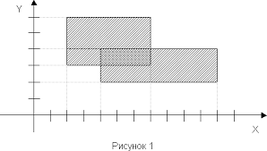
Сопоставление прямоугольников
Вычислить отношение

Slide 5
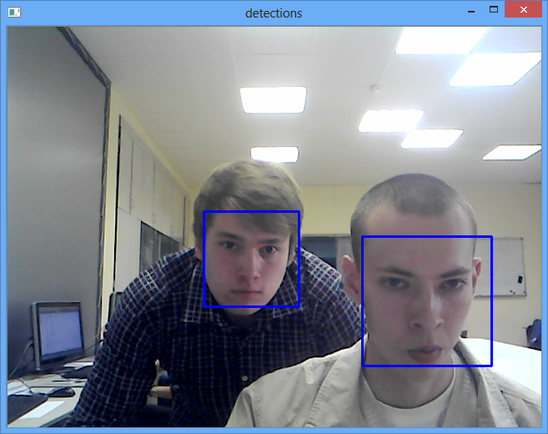
Скриншот

Slide 6
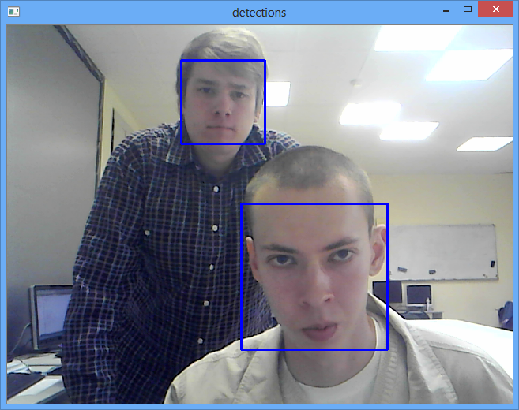
Скриншот

Slide 7
Заключение
Применение различных стратегий выбора начальных точек для трекинга.
Применение различных стратегий восстановления положения точек от кадра к кадру.

